Slide 1



UAV組 黃竑智
以DeepLabv3+模型訓練的
裂縫偵測系統－路面瀝青混凝土
Advisor : Jen-Yu Han
Reported by : HONG-ZHI HUANG
Date : 2019 / 08 / 26

Slide 2
1
Introduction
目 錄
2
Method
OUTLINE
3
Results
4
Conclusion

Slide 3
01
Introduction

Slide 4
- Motivation
Purpose:
通過數位圖像處理進行精確的批量自動測量，節省人力損耗，也能妥善利用時間去處理其他事務，並克服人工檢查的不足，實現有效的預防性維護。

Slide 5
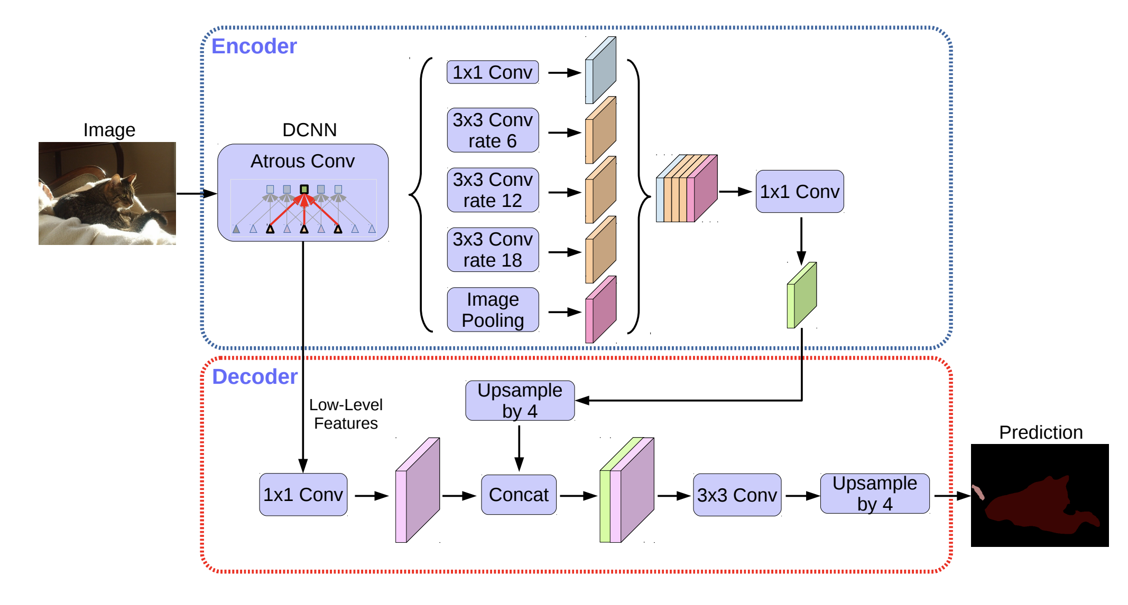
- DeepLabv3+ Model

Slide 6
02
Method

Slide 7
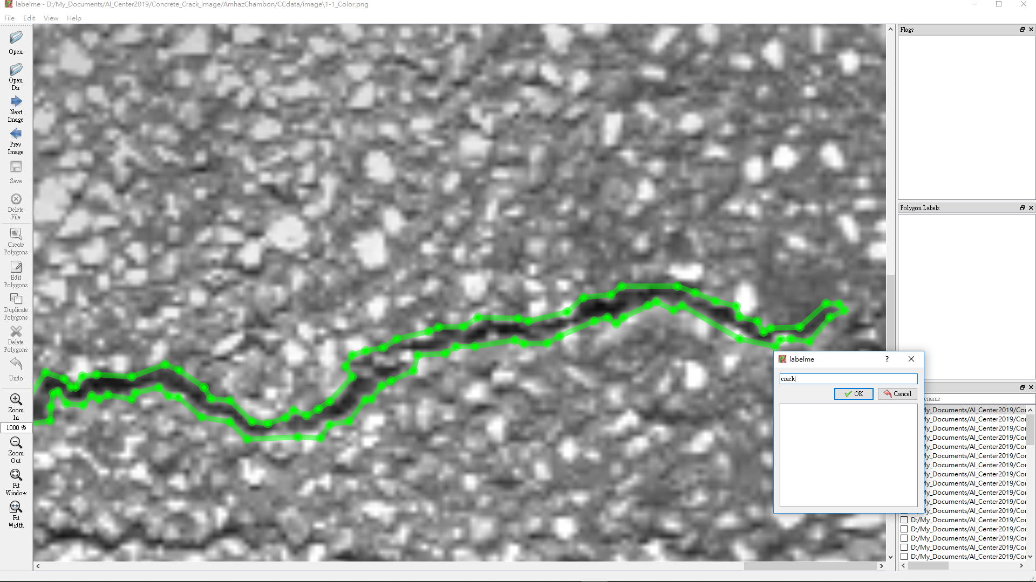
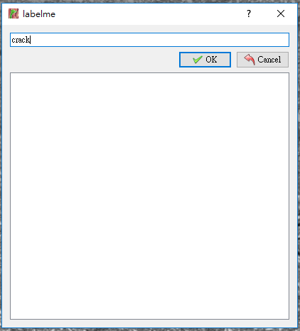
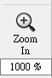
- Data Labeling Tool: Labelme

Slide 8
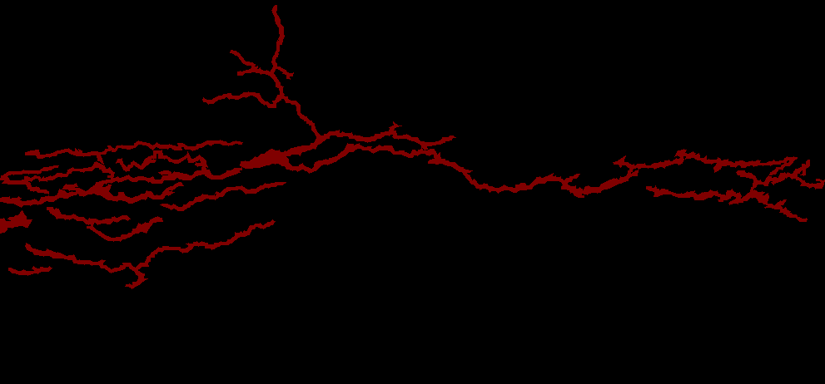
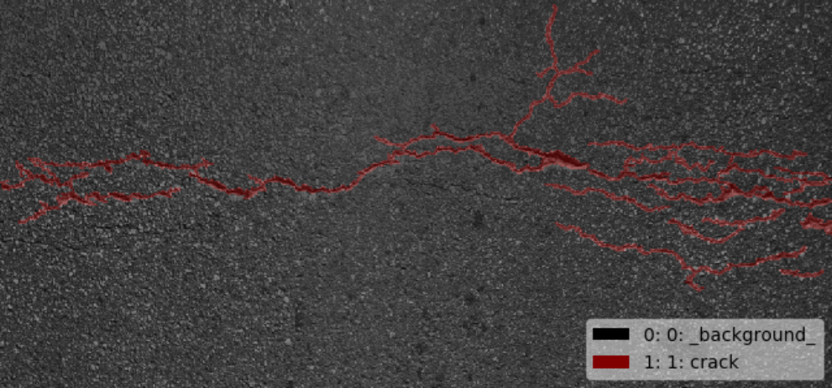
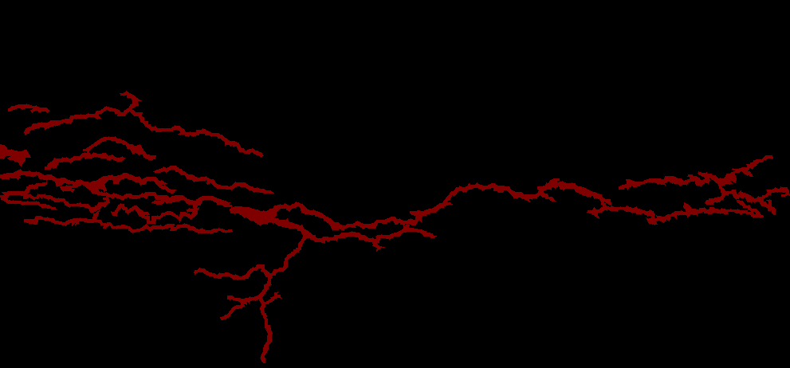
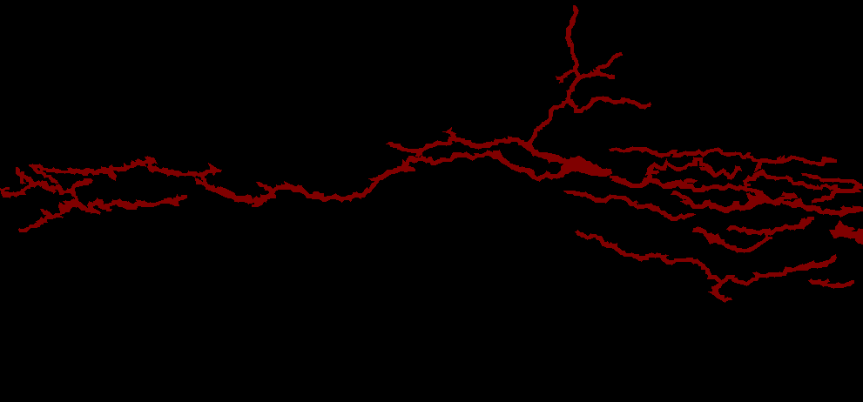
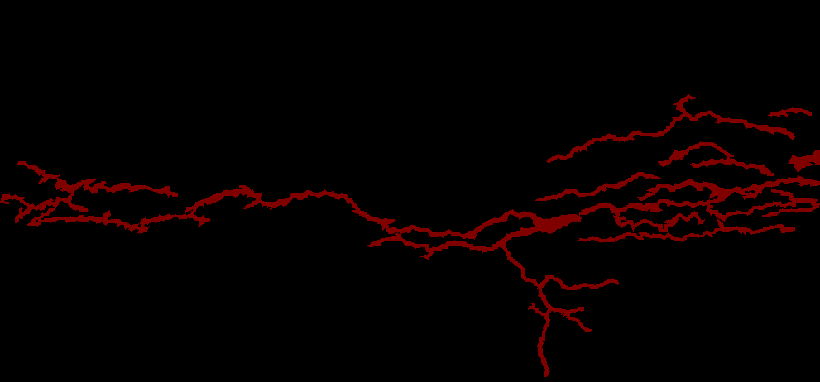
- Data Augmentation
Fig.1
462
991

Slide 9
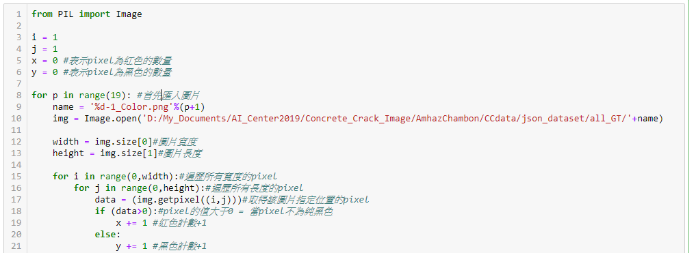
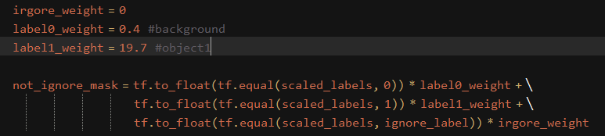
- Median Frequency Balancing

Slide 10

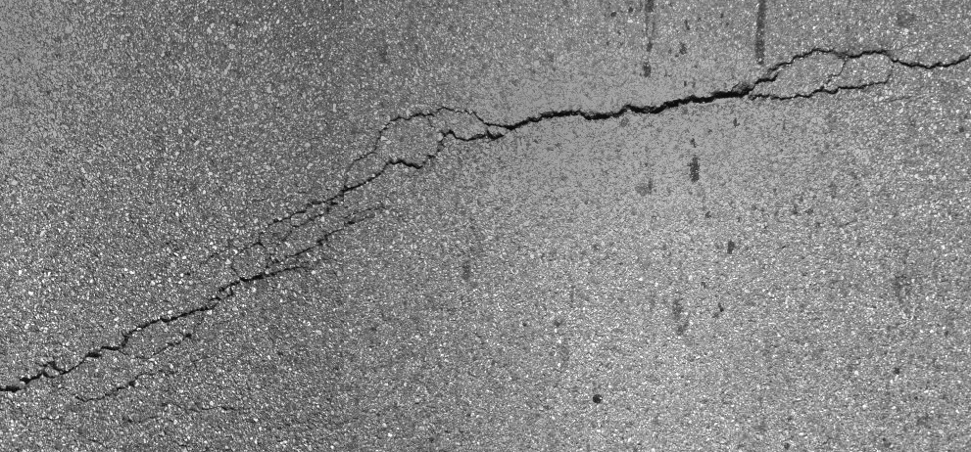

- If not balance the weight
*Figure below are the results that after 600 training steps.
Fig. 2 Before balancing
Fig. 1 Origin
Fig. 3 After balancing

Slide 11
- Data Distribution
Test Set
100%
Validation Set
30%
Training Set
70%

Slide 12
03
Results

Slide 13
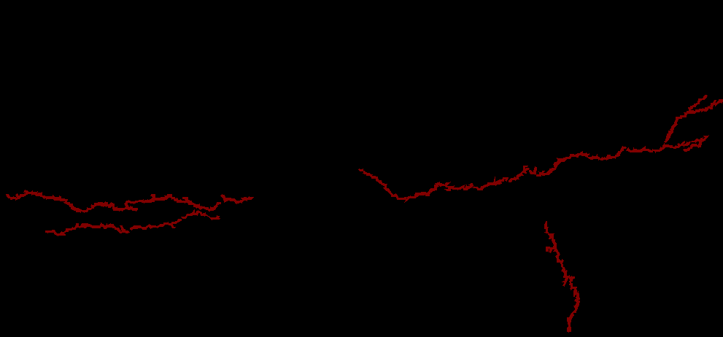
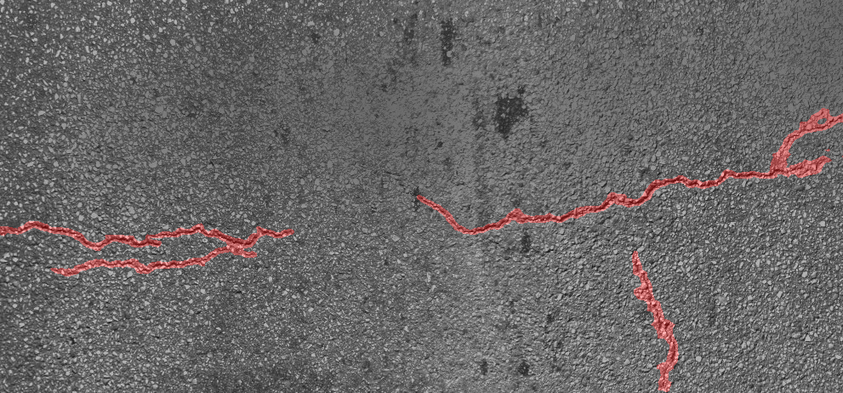
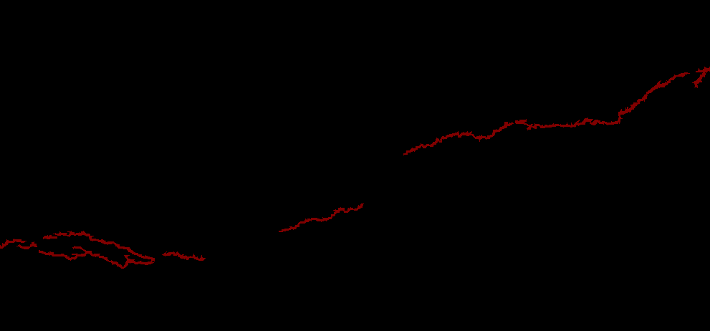
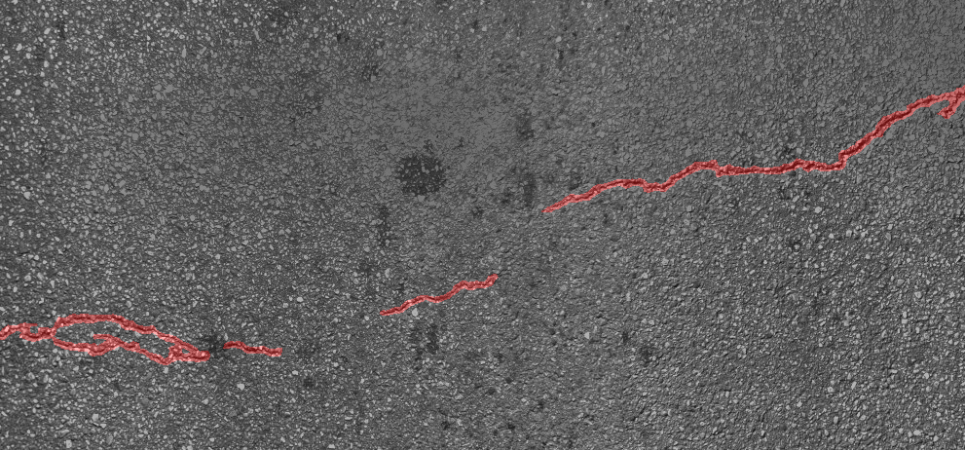
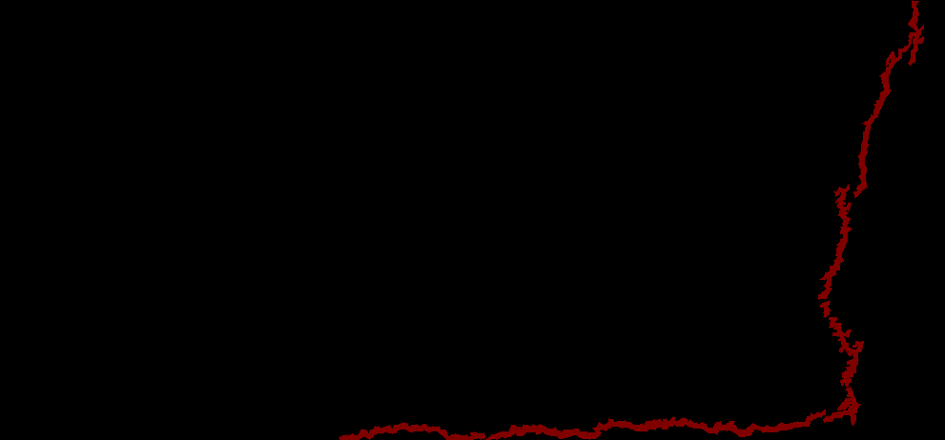
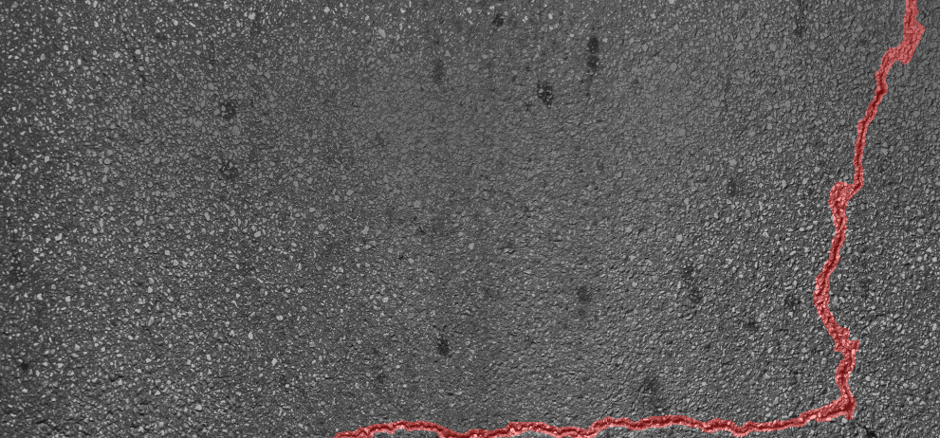
- Segmentation
Ground Truth
Segmentation Result

Slide 14
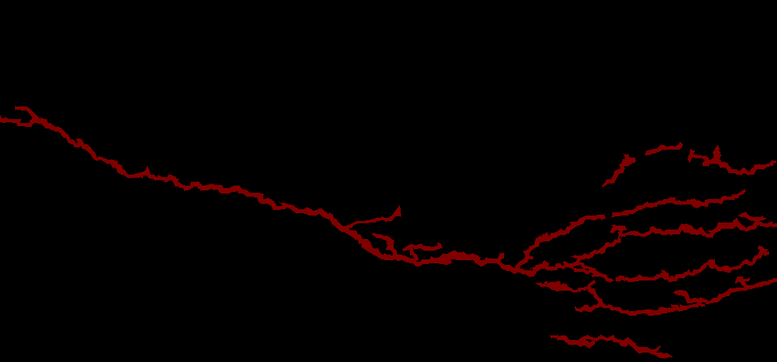
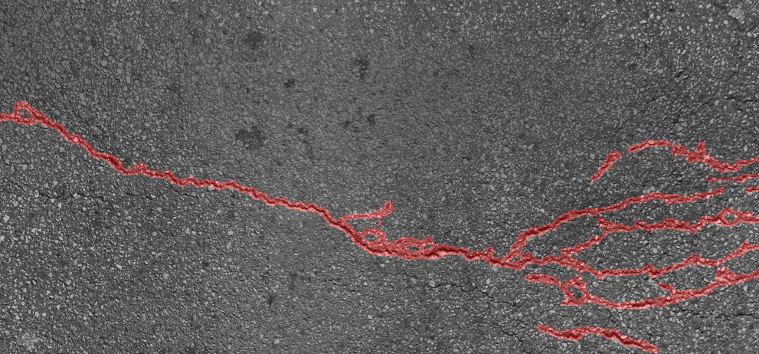
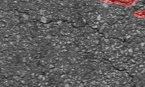
- Deficient Label
Fig. 1 Ground Truth
Fig. 2 Segmentation Result

Slide 15
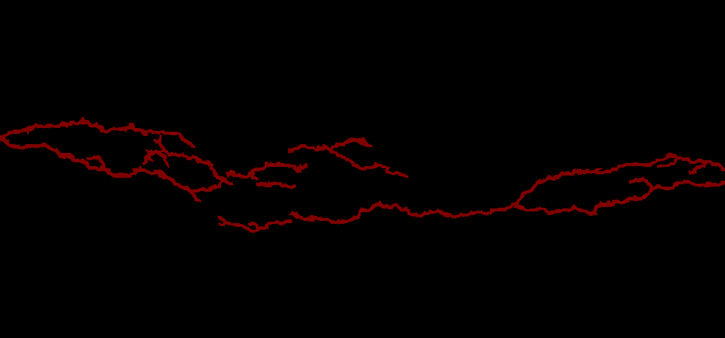
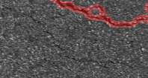
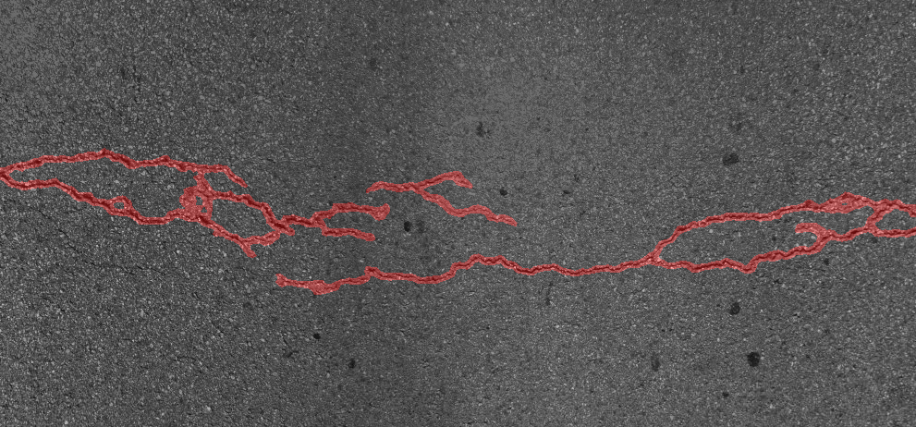
- Deficient Label
Fig. 1 Ground Truth
Fig. 2 Segmentation Result

Slide 16
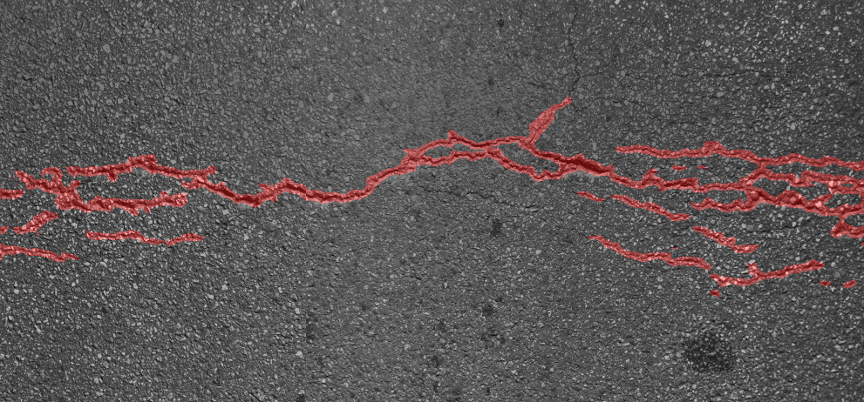
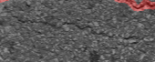
- Deficient Label
Fig. 1 Ground Truth
Fig. 2 Segmentation Result

Slide 17
- Line Graph

Slide 18
04
Conclusion

Slide 19
Completed:
成功偵測出道路鋪面上的裂縫位置。
調整參數後成功細化辨識結果。
To be improved:
更精細的對圖片進行label。
準備更大量的圖片作為dataset。
Trainset圖片特徵過於單一，可能導致收斂太快，而後繼無力，會嘗試增加不同環境下的裂縫圖來train，進一步提升辨識度。
對辨識出的裂縫做出近一步的細分與計算(長度、寬度、橫向、縱向..etc)。
對不同情境下的裂縫圖進行辨識。

Slide 20
Encoder-Decoder with Atrous Separable Convolution for Semantic Image Segmentation (DeepLabv3+)
Feature Pyramid Networks for Object Detection(FPN)
Deep Learning with Depthwise Separable Convolutions(Xception)
Deep Residual Learning for Image Recognition(ResNet)
【TensorFlow | TensorBoard】Understand TensorBoard

Slide 21
Thank you for your kind attention

